Slide 1
研究背景
ブロックプログラミングを用いた論理的思考と
コーディングを身に着けるための研究
氏名：島岡慎也 指導教員：鷹野 孝典 教授
情報工学科 中間発表 ２０２１
2020年以降に小学校，中学校，高等学校にてプログラミング教育の必修が全面実施される．
文部科学省の発表によると，プログラミング教育の必修化は，プログラマーを育てることが目的ではなく，現代社会で普遍的に求められる力としての「論理的思考」などを育むことである．

Slide 2
研究動機
小学生から高校生までが勉強するために，教科書を読み進めるだけでは難しい場合が考えられる．
学習者が実際にプログラミングに触れてみることで，論理的思考を身に着けられる環境を作成したいと考えた．
ブロックプログラミングを利用することにより，学習の最初期段階でプログラムの構文を理解することなく実行することができる．

Slide 3
関連研究
論理的思考に関連
[2021]溝上 大樹「論理的思考力を育成する国語科授業の検証 」
[2003]道田 泰司「論理的思考とは何か?」
プログラミング教育に関連
[2011]伊永 洋輔「Java プログラミングの予約語学習のためのオンライン穴埋め問題機能の実装」
[2011]森 秀樹「Scratchを用いた小学校プログラ ミ ング授業の実践」

Slide 4
研究課題
本研究において論理的思考とは，「思考や論証の組み立て，思考の妥当性が保証される法則や形式」に則って思考を組み立てることとする．
論理的思考がすでに培われていることが前提となる教育環境となっている．
→問題文から意味を読み取って学習者がブロックを組み合わせるシステムでは，既に学習者が論理的な思考をもって問題文を読み取ることができている必要がある．
Notes:
論理的思考を教えることを軽視する教育環境
→ただ問題文からユーザがブロックを組み合わせるだけでは論理的思考を身に着けるのは難しい
→チュートリアルのようなものや、ヒントなどを実装することで、論理的思考を身に着ける手助けになる
問題の穴埋め方式を採択する予定だが、ユーザのレベルに合わせる機能が実現されていない
→フローチャートやヒントなど問題を解く際に順序立てて考えられるシステムの考案が必要

Slide 5
コードジェネレート機能
本研究では，ブロック型のプログラミング環境である「Blockly」を利用する．
「Blockly」には、作成したブロックから、構文的に正しいコードを自動で生成する機能があり，この機能を用いることで，学習者はテキストでのプログラムによる，コーディングの学習ができる．
この機能により，学習者はプログラムの正しい構文を覚える前に論理にふれることができる．
この機能をコードジェネレート機能と本研究では呼ぶ．

Slide 6
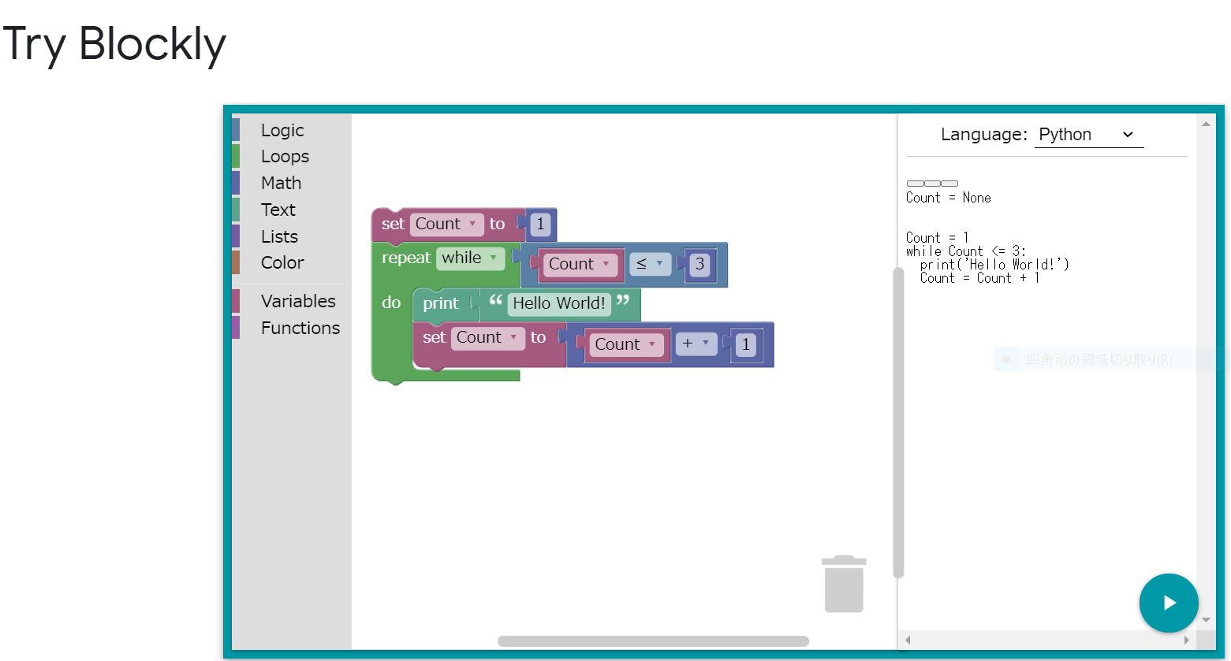
コードジェネレート機能

Slide 7
研究目的
本研究の目的は，学生向けに論理的思考を身に着けるための学習支援として，ブロックプログラミングを利用し，理解を深めることができる環境を作成することとする．

Slide 8
提案方式
学習者がWEBブラウザ上で作業を完結できる．
問題文やヒントなどを充実させて，学習者の効率的な論理的思考を養う．
プログラムの構文を覚えるために，穴埋め問題などを利用し，よりプログラミングにユーザが慣れていける環境を提案．
Blocklyによるコードジェネレート機能を利用し，プログラミング言語の構文の理解を深められるシステムを提案．

Slide 9
提案方式
学習者が自身のWEBブラウザにて問題をブロックプログラムで解くと共に，構文的に正しいコードを同時に表示することで，論理的思考とコーディングを養う
問題を表示
問題情報を送信
ブロック
プログラミング
ブロックからコードに
変換
正誤とコードを
表示
問題の正誤と
作成されたコードを送信
学習者WEBブラウザ
サーバ

Slide 10
進捗状況と今後のスケジュール
進捗状況
コードジェネレート機能を用いたプログラミング言語への変換と表示
Blockly環境における，WEBブラウザ上でのコードの実行
問題と解答から正誤の判定
問題文を一部穴あきにするサンプル
今後のスケジュール
問題を作成するアルゴリズムを生成する．
論理的思考を身に着けるための，問題を解くためのプロセスについて，小学生でもわかりやすい範囲でのフローチャートの表示など作成予定．

Slide 11
•ブロックプログラミングを用いた論理的思考とコーディングを身に着けるための研究 •ブロックプログラミングによる論理的思考とコーディングを学ぶための研究 •アルゴリズムとコードを理解するためのブロックプログラミングを用いた研究
情報工学科 中間発表 2021年07月28日~30日
学籍番号：１８２１１２１
氏名：島岡慎也
指導教員：鷹野 孝典 教授

